Slide 1

OBSERVATORIO DE VIOLENCIA DE GÉNERO PC3
Adrián Gallego Sánchez
Alejandro Abad Martínez
Carlos Castro Mínguez

Slide 2
ÍNDICE
INTRODUCCIÓN Y PROBLEMA
SOLUCIÓN AL PROBLEMA
DESARROLLO T1
DIFICULTADES Y DESAFÍOS T1
TECNOLOGÍAS UTILIZADAS T1
DESARROLLO T2
DIFICULTADES Y DESAFÍOS T2
TECNOLOGÍAS UTILIZADAS T2
DESARROLLO T3
DIFICULTADES Y DESAFÍOS T3
TECNOLOGÍAS UTILIZADAS T3
DEMO T3

Slide 3
INTRODUCCIÓN Y PROBLEMA
1999 - febrero de 2018 se han producido 1354 víctimas mortales de violencia de género.
En 2016 se produjeron 85.318 llamadas al 016
Aumento progresivo de casos a lo largo de los años

Slide 4
SOLUCIÓN AL PROBLEMA
Desarrollar un clasificador de aprendizaje automático para detectar noticias de violencia de género de un conjunto de noticias no clasificadas.
1
Generamos una interfaz gráfica para visualizar casos de violencia de género, mediante tecnologías de web scraping extraemos los casos sucedidos en España entre los años 1999 y Febrero de 2018.
2
De estos casos de violencia de género extraemos los datos más relevantes y creamos un repositorio de datos con casos hasta febrero de 2018.
3

Slide 5
DESARROLLO T1
CARGADO DE NOTICIAS
PREPROCESADO
TF-IDF-VECTORIZER
CLASIFICADOR

Slide 6




DIFICULTADES Y DESAFIOS T1

Slide 7

TECNOLOGÍAS UTILIZADAS T1

Slide 8
DESARROLLO T2
CREACIÓN DE LA INTERFAZ
WEB SCRAPING
CREACIÓN DE LA API
DOCUMENTACIÓN FINAL

Slide 9
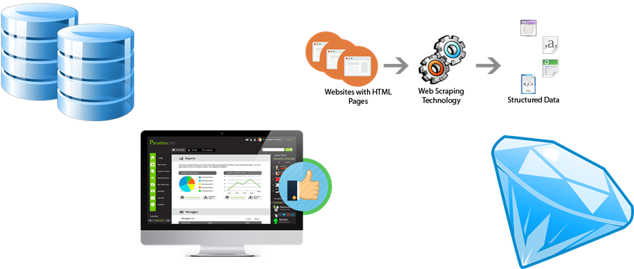
DIFICULTADES Y DESAFÍOS T2

Slide 10

TECNOLOGÍAS UTILIZADAS T2

Slide 11
DESARROLLO T3
INTRODUCCIÓN A PHP
INTRODUCCIÓN A JS
CREACIÓN DE MAPAS
CREACIÓN DE LA WEB

Slide 12



DIFICULTADES Y DESAFÍOS T3

Slide 13








TECNOLOGÍAS UTILIZADAS T3

Slide 14

Demo t3
http://www.tiendalejandro.es/observatoriovg

Slide 15

Preguntas y conclusiones

